Slide 1
EIDO
Comisión de Calidade
4 de novembro de 2025

Slide 2
Orden do día
1. Aprobación, se procede, das actas de sesións anteriores
2. Informe da presidencia
3. Validación, se procede, das seguintes modificacións dos procedementos do SGC:
- Xestión Académica
- Promoción e Captación
- Xestión da Documentación
- Dirección estratéxica: Comunicación e Proxección Social
- Avaliación da satisfacción e inserción laboral
- Xestión do Persoal: Actualización dos formularios
4. Validación, se procede, da modificación do catálogo de indicadores do SGC
5. Seguimento do Plan de Actualización e Mellora do SGC
6. Seguimento do deseño da medición da satisfacción: Análise de expectativas
7. Validación, se procede, da modificación do Código de boas prácticas da EIDO
8. Rolda aberta de intervencións

Slide 3

Aprobación, se procede, das actas de sesións anteriores

Slide 4
1. Aprobación, se procede, das actas de sesións anteriores
- Acta da sesión ordinaria da Comisión de Calidade da EIDO do 27 de xuño 2025

Slide 5

Informe da Presidencia

Slide 6
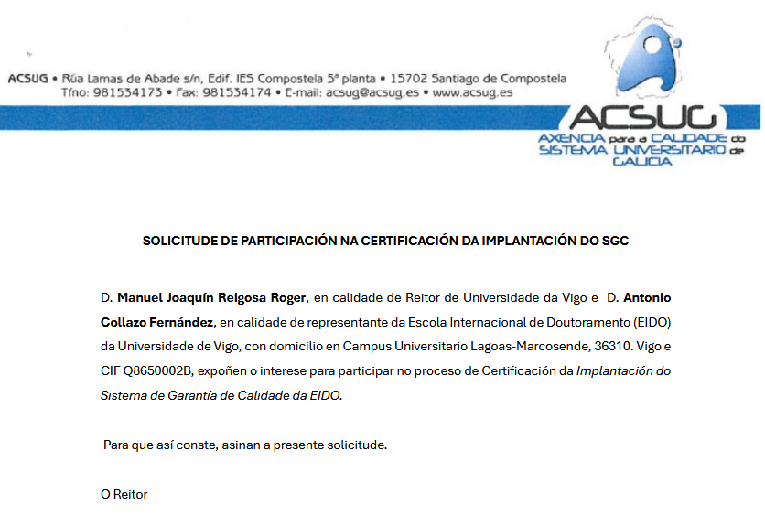
2. Informe da Presidencia
Solicitude a ACSUG da certificación da implantación do SGC da EIDO (Xullo 2025)

Slide 7
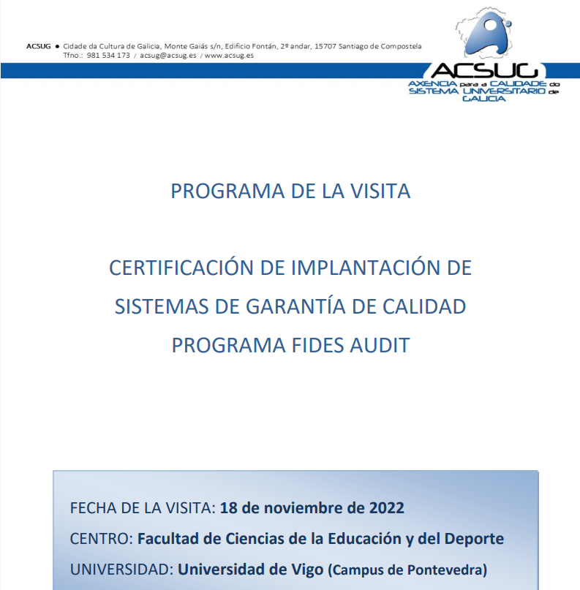
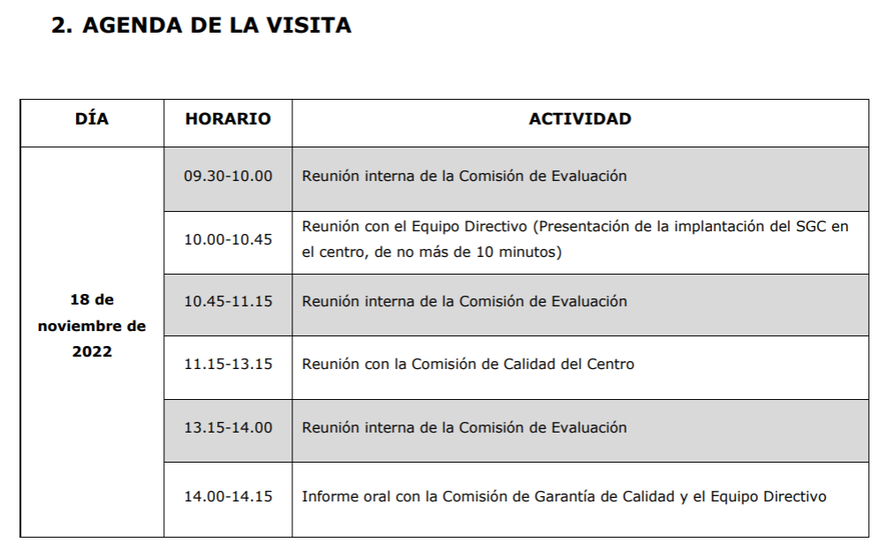
2. Informe da Presidencia

Slide 8
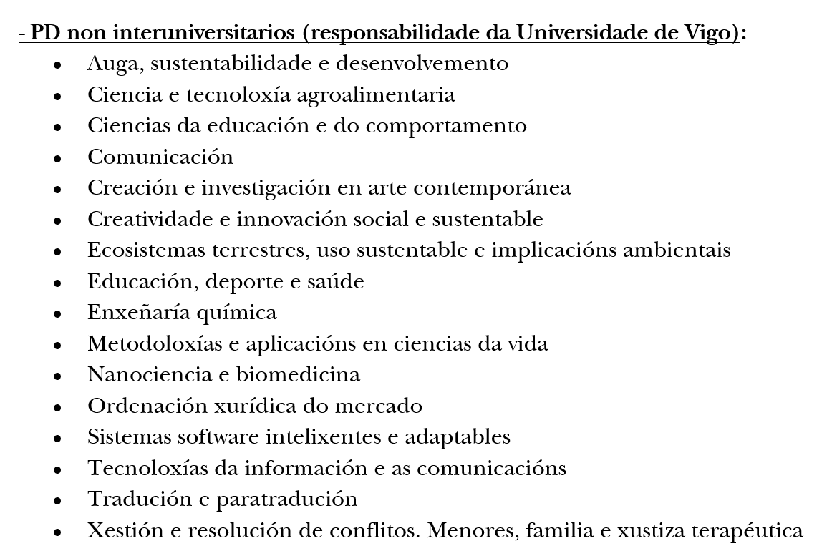
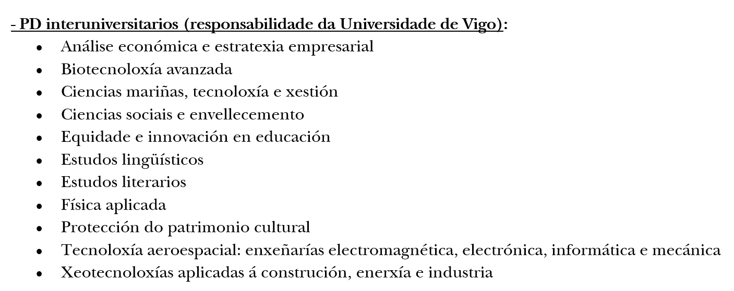
2. Informe da Presidencia
Situación dos programas de verificación/acreditación/modificación/seguimento
* Modificacións substanciais
Informes favorables da Xunta (Consellería de Educación) de envío a verificación das modificación propostas.

Slide 9
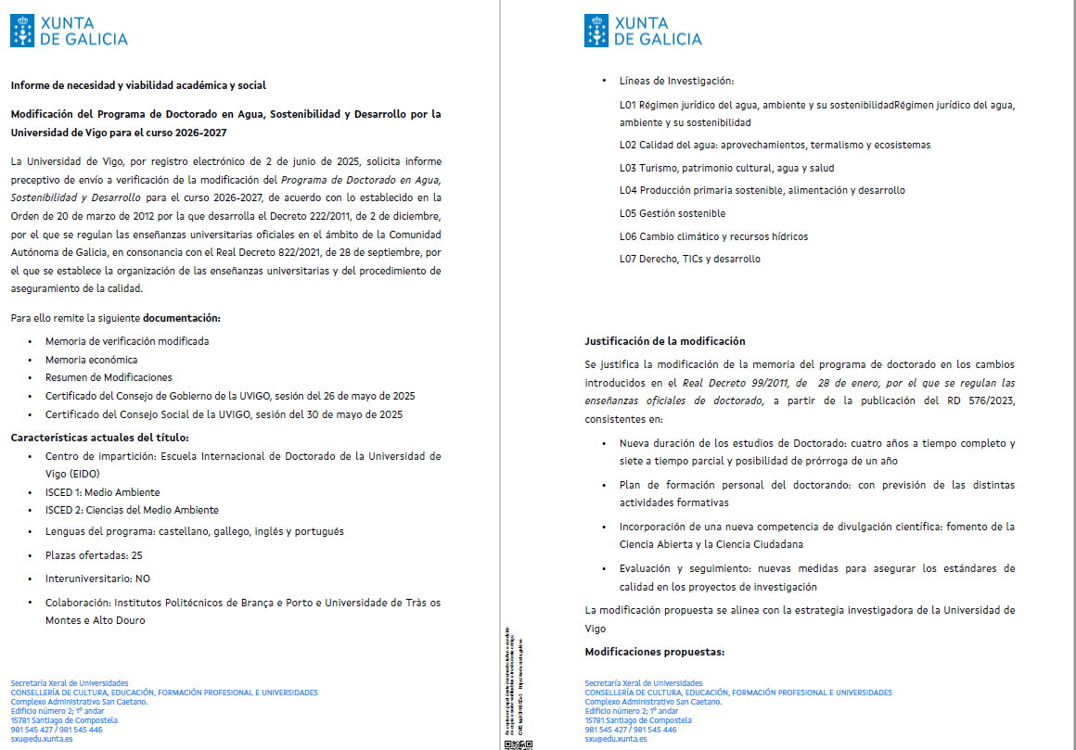
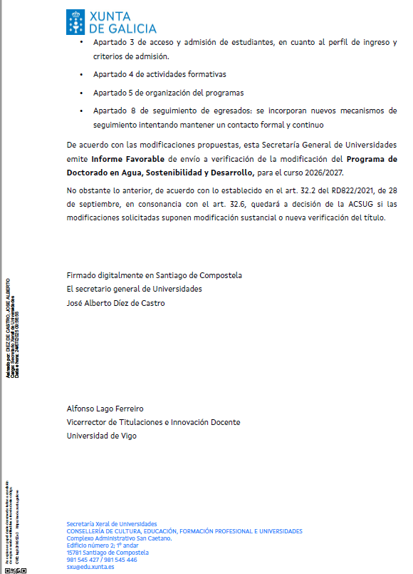
2. Informe da Presidencia

Slide 10
2. Informe da Presidencia
Situación dos programas de verificación/acreditación/modificación/seguimento
* Seguimento
Tramitadas ante ACSUG os informes de seguimiento dos PDs:
- PD non interuniversitarios (responsabilidade da Universidade de Vigo):
Ciencia e tecnoloxía agroalimentaria (2º ciclo)
Comunicación (2º ciclo)
Creación e investigación en arte contemporánea (2º ciclo)
Enxeñaría química (2º ciclo)
Xestión e resolución de conflitos. Menores, familia e xustiza terapéutica (2º ciclo)
- PD interuniversitarios (responsabilidade da Universidade de Vigo):
Biotecnoloxía avanzada (UVI + UDC) (2º ciclo)
Ciencias sociais e envellecemento (UVI + USC + UDC + UPOR + UTAD) (1º ciclo)
Equidade e innovación en educación (UVI + USC + UDC + UCAN + UOV) (2º ciclo)
Estudos literarios (UVI + UDC) (2º ciclo)
Xeotecnoloxías aplicadas á construción, enerxía e industria (UVI + USAL) (2º ciclo)

Slide 11
2. Informe da Presidencia
Situación dos programas de verificación/acreditación/modificación/seguimento
* Verificación
En período de alegacións (ata o 7 de novembro) unha declaración de interese para a verificación dun novo PD en Física, Computación e Aeronáutica

Slide 12
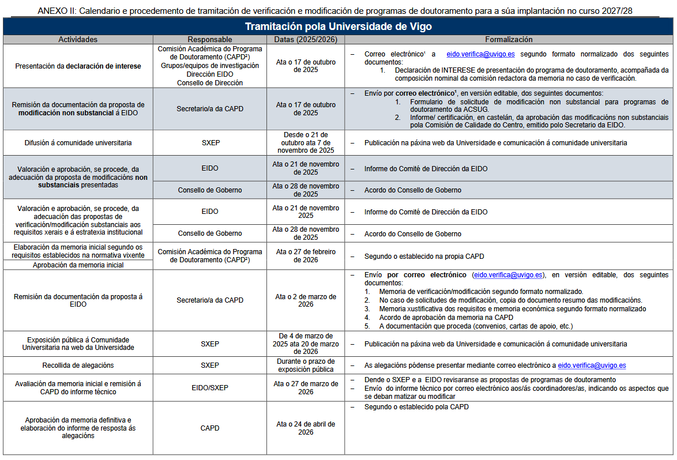
2. Informe da Presidencia

Slide 13
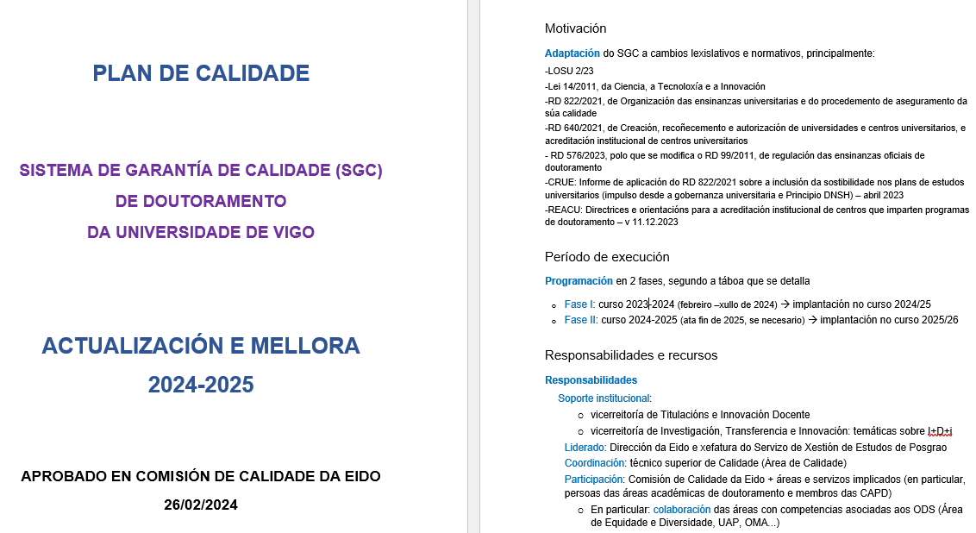
2. Informe da Presidencia
→ Detalle en punto 5

Slide 14
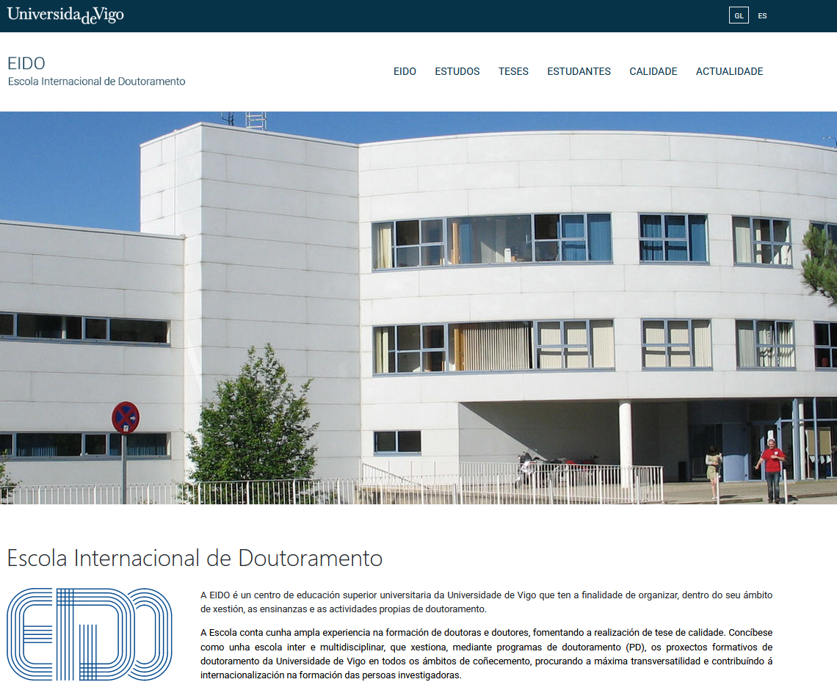
2. Informe da Presidencia
Nova páxina web: eido.uvigo.gal

Slide 15

Validación, se procede, de modificacións dos procedementos do SGC

Slide 16
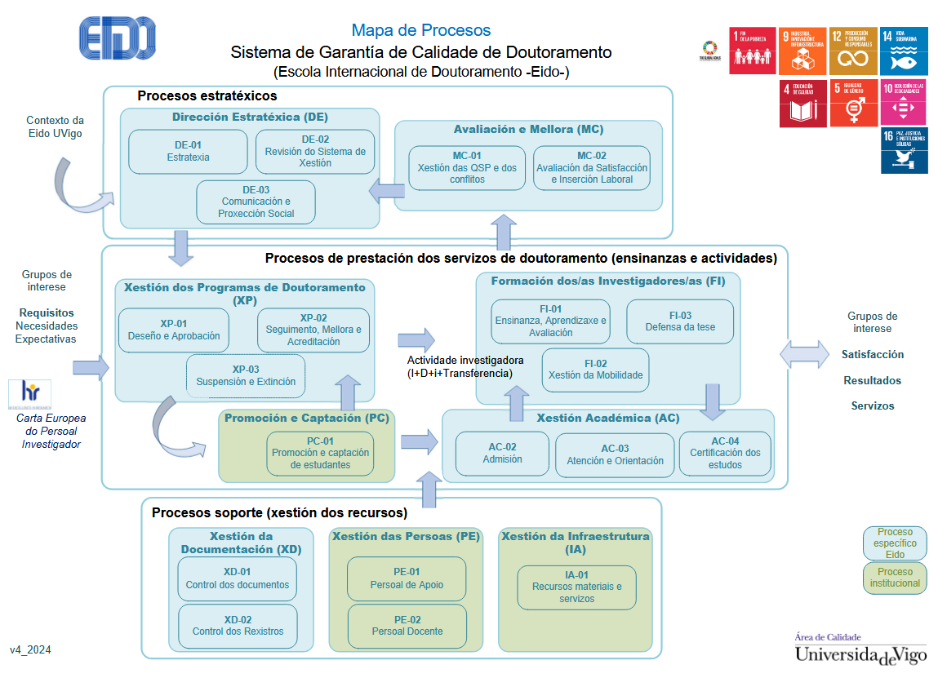
3. Validación, se procede, de modificacións dos procedementos do SGC

Slide 17
3. Validación, se procede, de modificacións dos procedementos do SGC
SÍNTESE DE CAMBIOS:
Proceso Xestión Académica:
Cambio do responsable do proceso (Xefe Servizo de XE Posgrao)
Indicadores: intégrase IPD13 Estudantes por liña e remóvense o IPD1 Oferta, IPD2 Demanda, IPD3 Estudantes de novo ingreso, IPD5 Novo ingreso doutras universidades, IPD7 Novo ingreso con complementos formativos e IPD12 Novo ingreso por perfil (pasan a Promoción)
Sepárase a fase de promoción e captación de estudantes

Slide 18
3. Validación, se procede, de modificacións dos procedementos do SGC
SÍNTESE DE CAMBIOS:
Proceso Xestión Académica - Procedementos:
Admisión (ind 01)
Precisións sobre requisitos de acceso e criterios de admisión
Suprímese a fase de promoción e captación
Atención e orientación (ind 01)
Actualización dos servizos prestatarios de atención e orientación
Precisións sobre as actividades de orientación profesional
Certificación dos estudos (ind 01)
Novo procedemento por separación do anterior de Atención e Orientación

Slide 19
3. Validación, se procede, de modificacións dos procedementos do SGC

Slide 20
3. Validación, se procede, de modificacións dos procedementos do SGC
SÍNTESE DE CAMBIOS:
Proceso Promoción e captación:
Novo proceso por escisión de Xestión Académica
Indicadores: integra os mencionados IPD1, IPD2, IPD3, IPD5, IPD7e IPD12
Promoción e captación de estudantes (ind 01)
Novo procedemento por separación do anterior de Admisión
Formalización dun plan de promoción e captación institucional (Vicerreitoría de Estudantado e Empregrabilidade en colaboración coa Vicerreitoría de Internacionalización)

Slide 21
3. Validación, se procede, de modificacións dos procedementos do SGC

Slide 22
3. Validación, se procede, de modificacións dos procedementos do SGC
SÍNTESE DE CAMBIOS:
Proceso Xestión da documentación:
Cambio do responsable do proceso (Xefe Servizo de XE Posgrao)
Control dos documentos (ind 01)
Precisións sobre o rol da Comisión de Calidade na fase de aprobación e aplicación dos procedementos e anexos (formularios)
Precisións sobre o control das actualizacións dos anexos (formularios): data
Precisións sobre os destinatarios da difusión dos procedementos
Posta ao día do anexo 1 (modelo de diagrama de fluxo)
Control dos rexistros (ind 01)
Precisións sobre as responsabilidades da xestión dos rexistros nos repositorios (aplicación do SGC)
Modifícase o anexo 1: a táboa de rexistros substitúese cunha Guía da aplicación do SGC

Slide 23
3. Validación, se procede, de modificacións dos procedementos do SGC

Slide 24
3. Validación, se procede, de modificacións dos procedementos do SGC
SÍNTESE DE CAMBIOS:
Proceso Dirección estratéxica:
Integra este novo procedemento (antes no proceso Información Pública e Rendemento de Contas, que desaparece)
Comunicación e proxección social (ind 01)
Cambio de nome do procedemento (antes Información Pública e Rendemento de Contas)
Inclúe agora a estruturación da Comunicación e Proxección Social da Eido (responsabilidades e metodoloxía de desenvolvemento)

Slide 25
3. Validación, se procede, de modificacións dos procedementos do SGC

Slide 26
3. Validación, se procede, de modificacións dos procedementos do SGC
SÍNTESE DE CAMBIOS:
Proceso Avaliación e mellora:
Indicadores: remóvese o IPD20-3 Egresados con financiamento post-doutoral (pasa a Xestión da Infraestrutura)
Avaliación da satisfacción e inserción laboral (ind 01)
Precisións sobre as responsabilidades e metodoloxía para a análise de expectativas dos grupos de interese da Eido
Precisións sobre as responsabilidades na análise dos resultados de satisfacción (nivel Eido + nivel CAPDs)

Slide 27
3. Validación, se procede, de modificacións dos procedementos do SGC

Slide 28
3. Validación, se procede, de modificacións dos procedementos do SGC
SÍNTESE DE CAMBIOS:
Proceso Xestión de persoal:
Actualización dos formularios (Persoal docente): Actualización de contidos e imaxe institucional dos formularios

Slide 29

Validación, se procede, da modificación do catálogo de indicadores do SGC

Slide 30
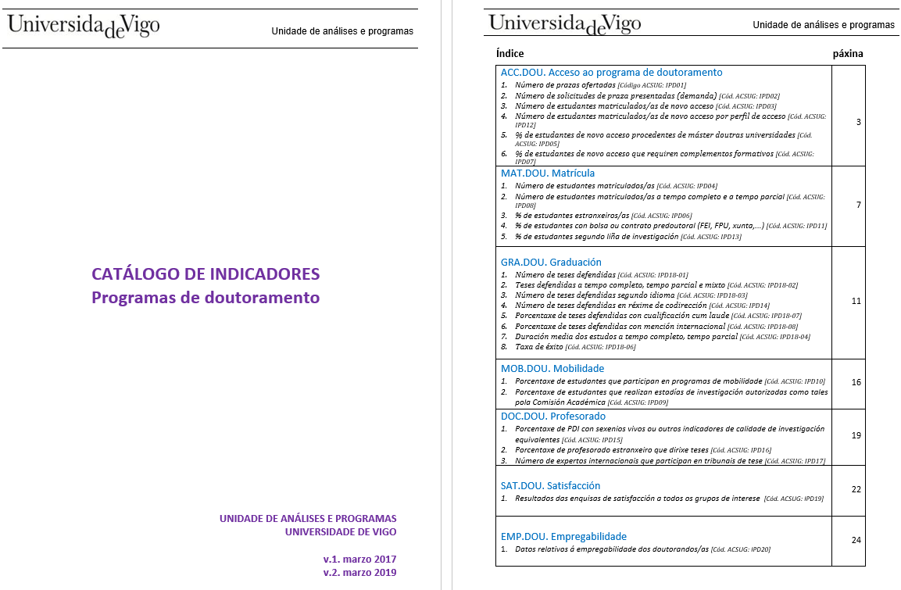
4. Validación, se procede, da modificación do catálogo de indicadores do SGC

Slide 31
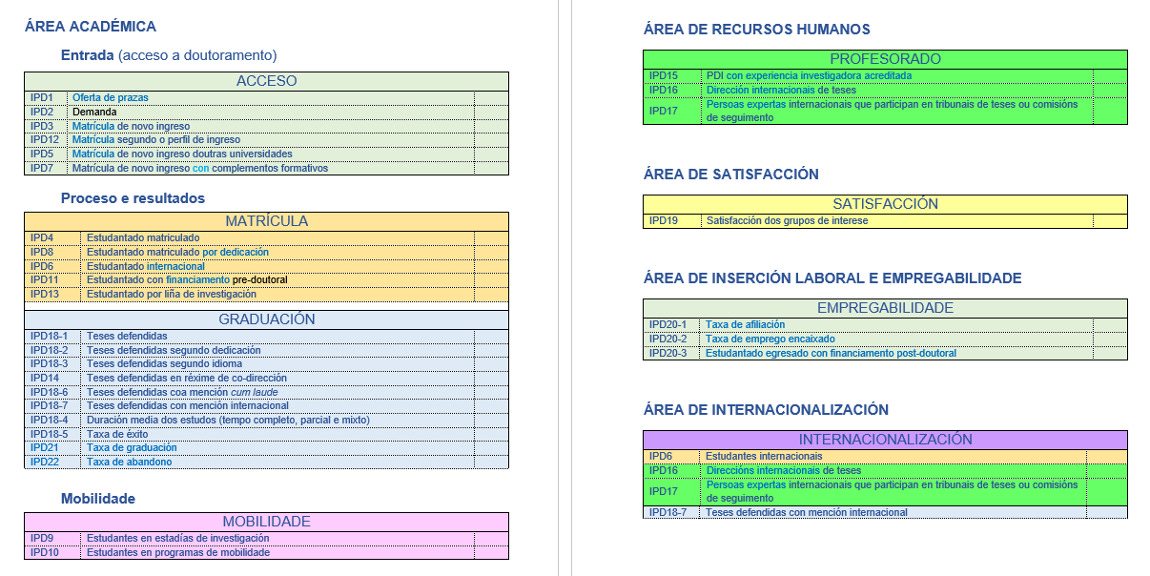
4. Validación, se procede, da modificación do catálogo de indicadores do SGC

Slide 32
4. Validación, se procede, da modificación do catálogo de indicadores do SGC
- Modificacións principais do catálogo:
Actualización e re-definición do catálogo:
Nova denominación - Catálogo de indicadores de doutoramento.
Inclúese unha introdución.
Estrutúranse os indicadores por áreas temáticas
Harmonízanse as denominacións e fórmulas de cálculo coas do SIIU
Precisións nos indicadores (IPD9, IPD10, IPD11, IPD15, IPD18, IPD19 e IPD20)
Inclusión da Taxa de graduación (IPD21) e da Taxa de abandono (IPD22) segundo o modo de cálculo do catálogo SIIU
Incorporación de indicadores de procesos. Inclusión da Taxa de éxito VSMA (IPD23)
Incorporación de indicadores de sostibilidade (ODS) e indicadores do programa HR Excellence in Research

Slide 33

Seguimento do Plan de Actualización e Mellora do SGC

Slide 34
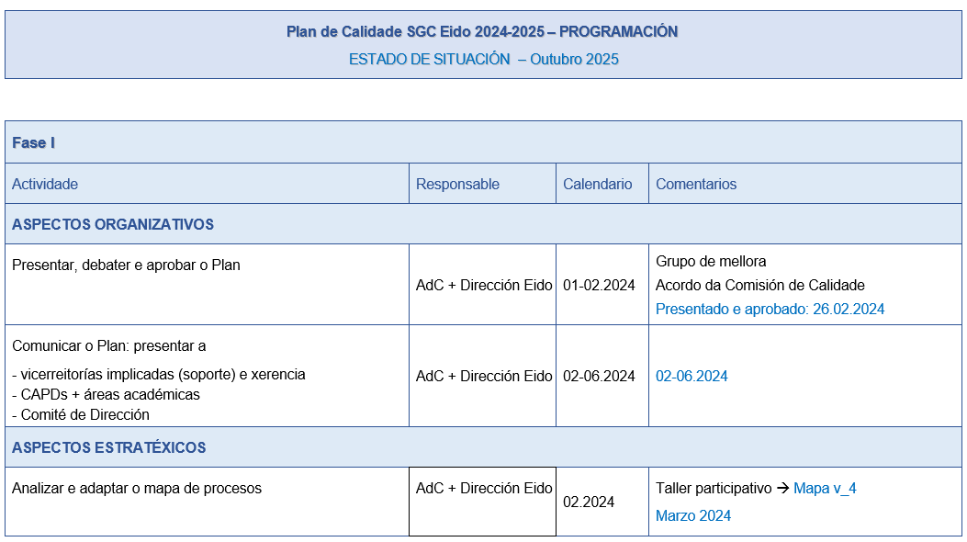
5. Seguimento do Plan de Actualización e Mellora do SGC

Slide 35
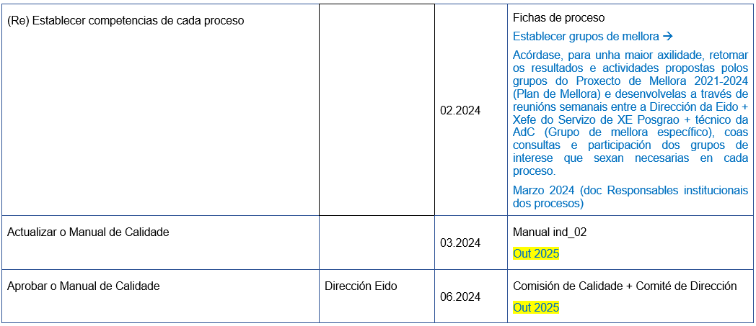
5. Seguimento do Plan de Actualización e Mellora do SGC

Slide 36
5. Seguimento do Plan de Actualización e Mellora do SGC

Slide 37
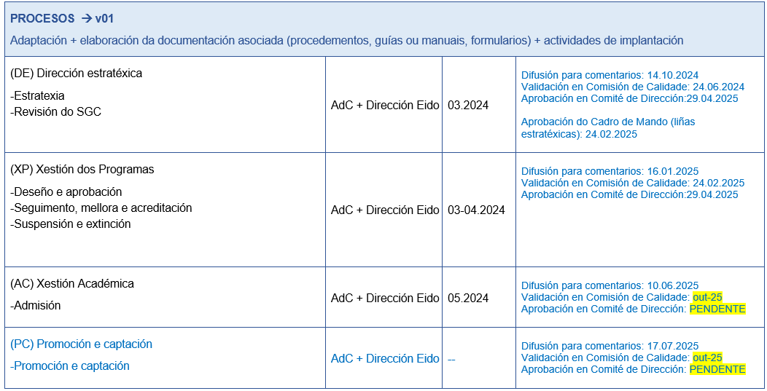

5. Seguimento do Plan de Actualización e Mellora do SGC

Slide 38
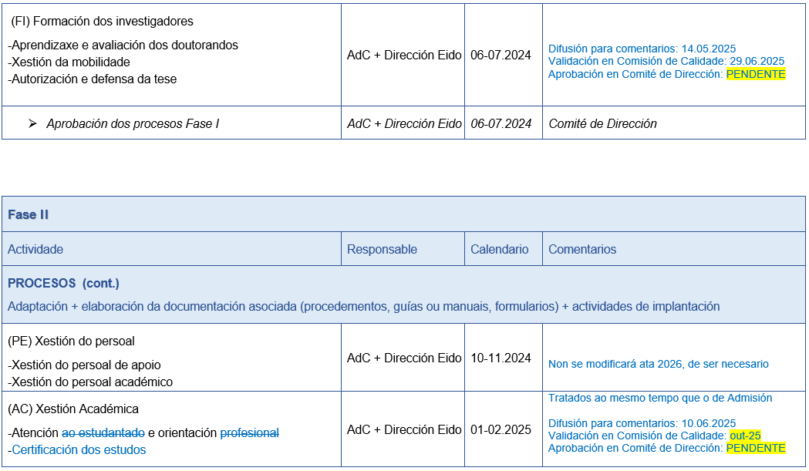
5. Seguimento do Plan de Actualización e Mellora do SGC

Slide 39
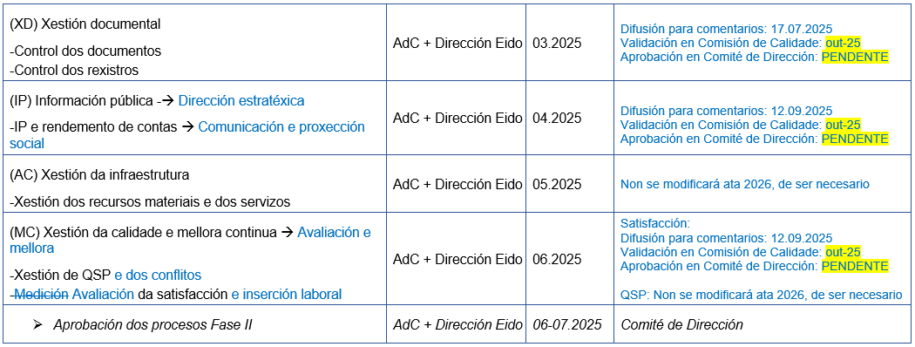
5. Seguimento do Plan de Actualización e Mellora do SGC

Slide 40
5. Seguimento do Plan de Actualización e Mellora do SGC

Slide 41

Seguimento do deseño da medición da satisfacción: Análise de expectativas

Slide 42
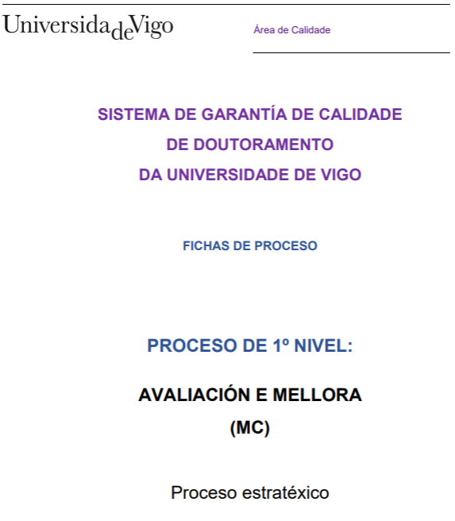
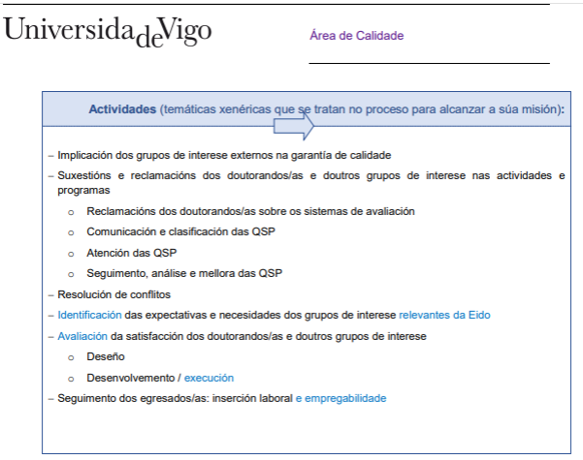
6. Seguimento do deseño da medición da satisfacción: Análise de expectativas

Slide 43
6. Seguimento do deseño da medición da satisfacción: Análise de expectativas
- Proceso de Avaliación e mellora:
Identificación de expectativas e necesidades (Enquisa estudantado 2025):
- Por favor, indique se considera que se debera engadir no cuestionario a valoración dalgún elemento ou aspecto relevante para vostede / para o estudantado
- Por favor, indique se considera que se debera eliminar do cuestionario a valoración dalgún elemento ou aspecto que non é relevante para vostede / para o estudantado

Slide 44

Validación, se procede, da modificación do Código de boas prácticas da EIDO

Slide 45
7. Validación, se procede, da modificación do Código de boas prácticas da EIDO
- Necesidade do Código de Boas Prácticas da EIDO:
Artigo 9.8, do RD 99/2011, de 28 de xaneiro, modificado polo RD 576/2023 do 4 de xullo, polo que se regulan as ensinanzas oficiais de doutoramento
Artigo 10 do Regulamento de Estudos de Doutoramento da Universidade de Vigo.
O Código de Boas Prácticas representa o compromiso da EIDO para progresar no aliñamento da nosa estratexia cos principios desenvolvidos a través do programa HRS4R (Human Resources Strategy for Researchers), en particular no referente ás persoas investigadoras na súa fase inicial (R1).

Slide 46

Rolda aberta de intervencións

Slide 47


